Slide 2
Projekt: Innowacyjne metody kształcenia w obrębie przedsiębiorczości
Program Operacyjny Kapitał Ludzki
Priorytet: III Wysoka jakość systemu oświaty,
Projekty innowacyjne
Projekt współfinansowany przez Unię Europejską w ramach Europejskiego Funduszu Społecznego
Realizatorzy:
Lider
Polska Fundacja Ośrodków Wspomagania Rozwoju Gospodarczego „OIC Poland”
Ul. Gospodarcza 26
20-213 Lublin
Partner:
Wyższa Szkoła Ekonomii i Innowacji w Lublinie
Ul. Projektowa 4
20-209 Lublin

Slide 3
Produktem finalnym projektu
jest zestaw innowacyjnych narzędzi wspomagających proces dydaktyczny w praktyce nauczania przedmiotu podstawy przedsiębiorczości w liceach ogólnokształcących

Slide 4
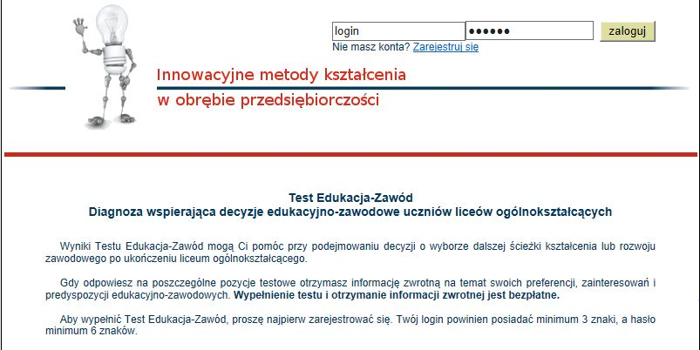
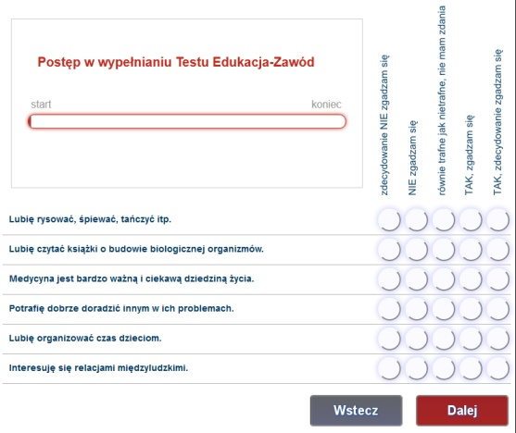
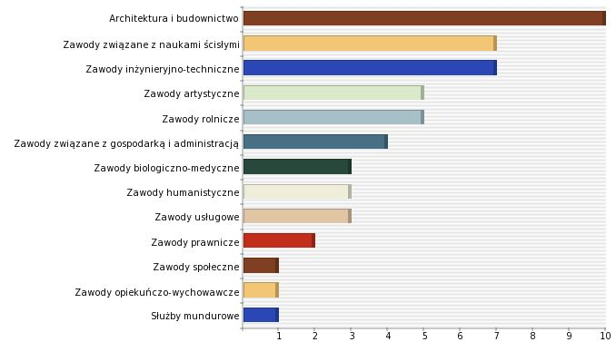
Test „Edukacja – Zawód”
elektroniczne narzędzie diagnostyczne, które jest pomocne przy podejmowaniu decyzji o wyborze dalszej ścieżki kształcenia lub rozwoju zawodowego przez licealistów. Test „Edukacja – Zawód” bada szeroko pojęte preferencje edukacyjno-zawodowe. Może być pomocny w podejmowaniu decyzji związanych z wyborem edukacji na poziomie studiów wyższych oraz ról, jakie uczeń liceum ogólnokształcącego może pełnić w życiu zawodowym, a tym samym jego ścieżki zawodowej.
Narzędzie komplementarne do Gry Symulacyjnej – stanowi wstęp do gry i pomoc w przypisaniu roli w grze.

Slide 5
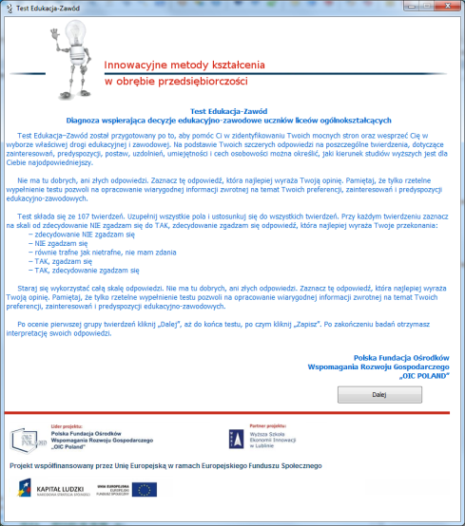
Elementy produktu:
a) Test „Edukacja – Zawód” - aplikacja on-line (www.test.oic.lublin.pl),
b) Test „Edukacja – Zawód” – aplikacja off-line,
c) Poradnik Test „Edukacja – Zawód”,
d) Film instruktażowy.

Slide 6
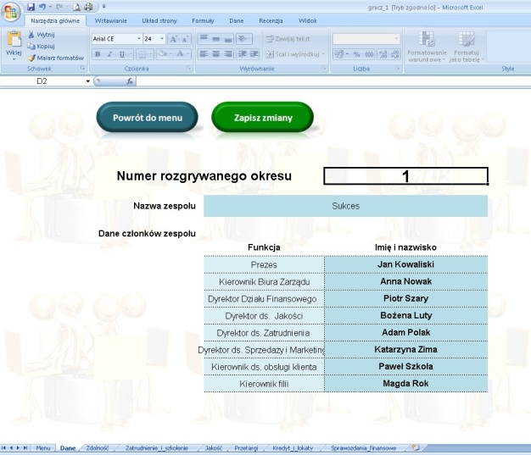
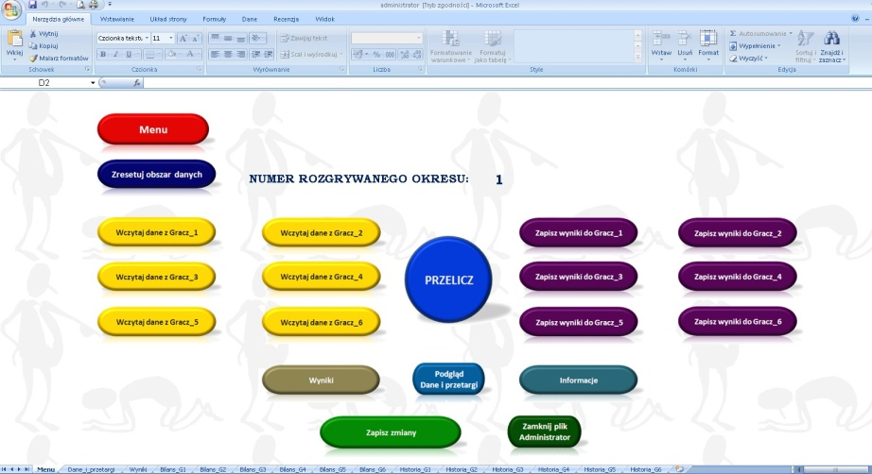
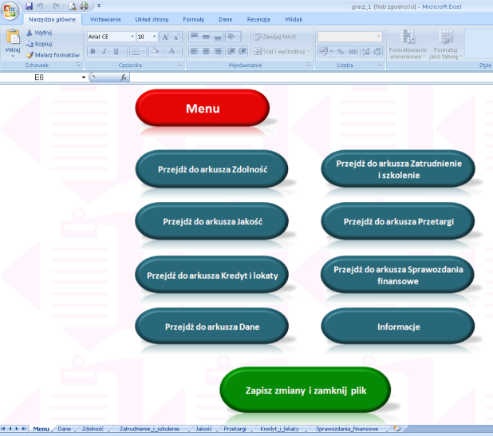
Firma symulacyjna
symulacyjna gra decyzyjna oparta na realiach funkcjonowania małych/średnich przedsiębiorstw usługowych takich jak Hotel w formie programu komputerowego.

Slide 7
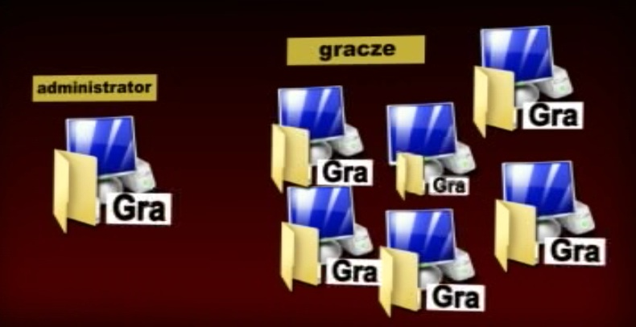
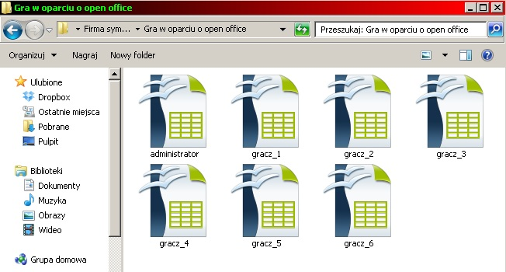
Elementy produktu:
a) Firma symulacyjna – pliki gry zgodne z arkuszem kalkulacyjnym Excel MS Office,
b) Firma symulacyjna – pliki gry zgodne z arkuszem kalkulacyjnym Open Office,
c) Poradnik dla prowadzącego zajęcia z zakresu przedsiębiorczości z wykorzystaniem symulacyjnej gry decyzyjnej
d) skrócona instrukcja gry,
e) prezentacja multimedialna – wprowadzenie do symulacyjnej gry decyzyjnej,
f) poradnik dla ucznia – zawierający instrukcję gry dla gracza,
g) Film instruktażowy.

Slide 8
Program nauczania Przedsiębiorczości
w liceum ogólnokształcącym oraz scenariusze lekcji dla nauczyciela korzystającego z opracowanego programu nauczania
Ogólne założenia programu
Cele kształcenia ogólnego
Cele ogólne kształcenia w zakresie podstaw przedsiębiorczości
Opis założonych osiągnięć uczniów i treści programowe
Sposoby osiągania celów
Metody sprawdzania osiągnięć ucznia
Kryteria oceny
Program nauczania przedsiębiorczości w LICEUM OGÓLNOKSZTAŁCĄCYM
(60 godzin lekcyjnych)
zgodność z obowiązującą podstawą programową

Slide 9
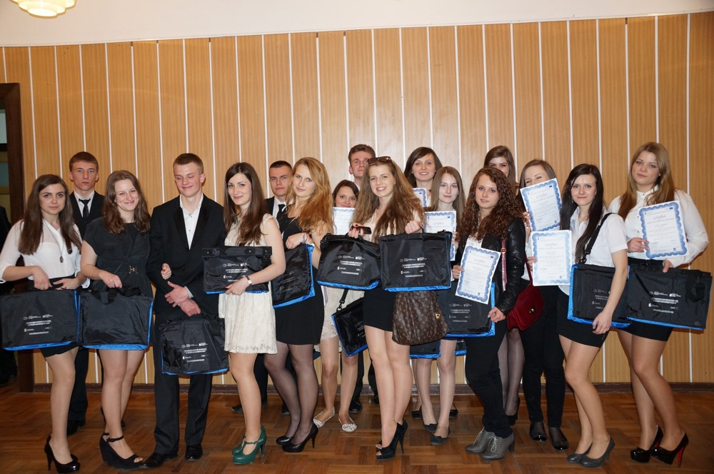
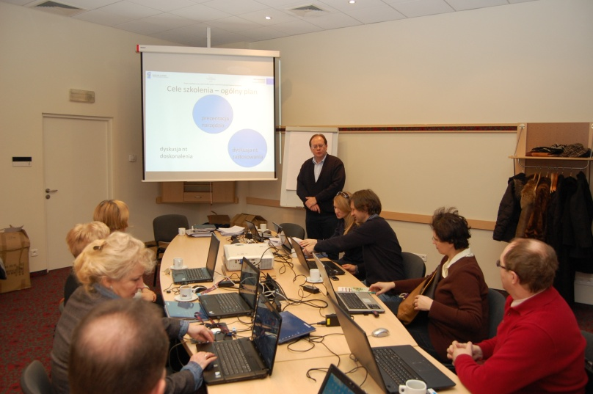
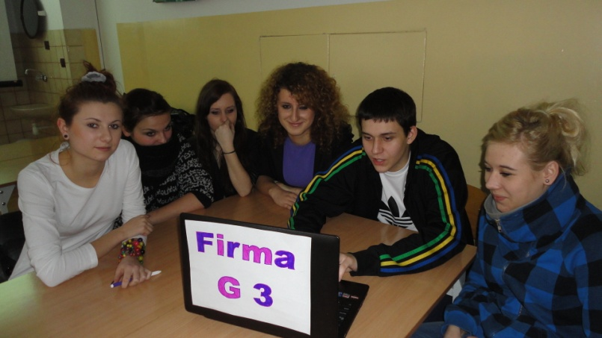
W teście produktów wzięło udział
- 136 szkół (Liceów Ogólnokształcących) z terenu całej Polski
- 158 nauczycieli
- 160 klas uczniowskich
- 4241 uczniów

Slide 10
Zapraszamy na bezpłatne spotkania wdrożeniowe dla nauczycieli
Poznań - 21 – 22 wrzesień 2013
Olsztyn – 5 – 4 październik 2013
Lublin – 19 – 20 październik 2013
Częstochowa – 26 – 27 październik 2013
Zapewniamy:
bogate materiały szkoleniowe
zakwaterowanie i wyżywienie
bezpłatne komplety produktów
100 miejsc szkoleniowych !!!

Slide 11
Produkty dostępne na stronie projektu
www.oic.lublin.pl/innowacyjnemetody

Slide 12
Dziękujemy za uwagę!
Zespół Projektu
www.oic.lublin.pl/innowacyjnemetody
e-mail: jacek.korzeniak@oic.lublin.pl
tel. 081 710 46 35
Polska Fundacja Ośrodków
Wspomagania Rozwoju Gospodarczego
"OIC Poland"
ul. Gospodarcza 26
20-213 Lublin

